Slide 1
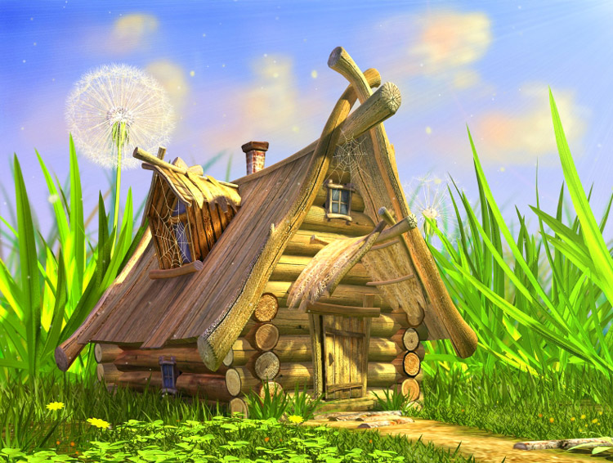
Сказка
«БЕЗопасный дом»
Алапаевское районное отделение ВДПО
Автор: Зимина Ангелина Игоревна Инструктор Кушвинского городского отделения ВДПО Иллюстрации из открытых источников («Яндекс. Картинки»)

Slide 2
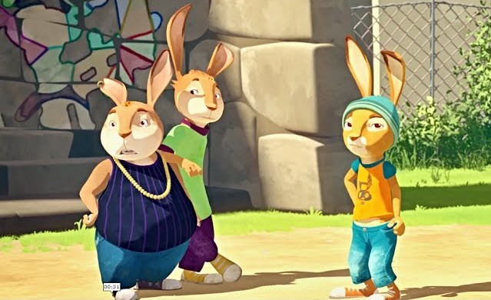
Жили – были в лесу три зайчонка. Дом был у них на опушке леса, по соседству жили все лесные зверята. Зайчата были не очень трудолюбивы и внимательны, им больше всего на свете нравилось играть в догонялки, резвиться на поляне и дурачиться.

Slide 3
Как - то раз, придя в школу, зайчата узнали, что сегодня будет урок по пожарной безопасности.
У-у-у!!! какая ерунда, - сказал зайчик Бак.
Ага, мы всё и так знаем, - подтвердил зайчик Бек.
Каждый раз одно и то же: спички детям не игрушки… Тра-та-та… Мы и так спичками не играем, что ещё может случится? – рассердился зайчик Бым.

Slide 4
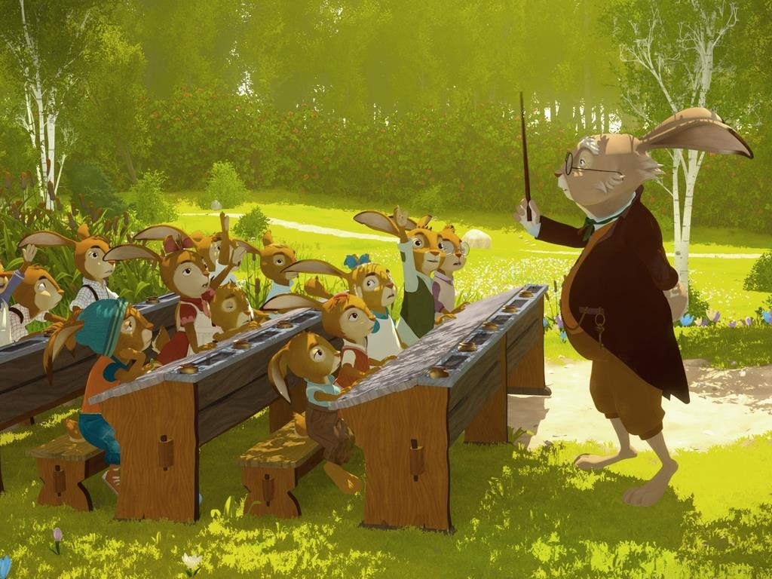
Прозвенел звонок на урок и зайчата неохотно вошли в класс. В классе учитель начал рассказ о том, что пожарной безопасностью пренебрегать – беду к себе привлекать! Дома у всех деревянные, от водоема находятся далеко и если один дом загорится, то можно половины леса лишиться. Если в дом забралась огня рука – все сгорит наверняка!

Slide 5
Учитель ещё много говорил о пожарной безопасности, а зайчата уселись поудобней на задней парте и, не слушая его рассказ, рисовали картинки у себя в тетрадях. Ну вот прозвенел звонок с урока и все зверята побежали по домам.

Slide 6
Наступил вечер, во всех домах лесных жителей затопились печи, зажглись свечи.
Как же скучно. Чем же заняться? - задумались зайчата.
А давайте наложим в печку так много дров, чтоб у нас было большое пламя, и мы будем смотреть, как горит огонь! - предложил Бак.
Отличная идея!- запрыгали от радости зайцы.
Все быстро принялись за дело: принесли со двора охапку дров и начали толкать их в печку. Пламя быстро стало большим, дрова горели с треском.
Как же весело! - кричали зайчата.

Slide 7
Повеселились и ушли, оставив топочную дверь открытой. А дрова горели, горели. И тут – раз, и выпал из печки уголёк. Он тлел, тлел, от чего начал дымиться пол. Мама- зайчиха учуяла дым из комнаты, подбежала на кухню к печке, увидела, что пол начинает гореть, схватила ведро с водой и залила уголёк.

Slide 8
- Бак, Бек, Бым! быстро сюда! – рассержено крикнула зайчиха.
Зайчата вбежали на зов мамы на кухню и увидели, что произошло. Мама весь вечер ругала зайчат, объясняя, что игра с огнем - смертельно опасное занятие, ещё бы чуть–чуть и мог вспыхнуть весь дом! Ни в коем случае нельзя держать открытой топочную дверцу!
- Мы больше так не будем- сказал Бак.
- Мы неправильно поступили - добавил Бек.
- Прости нас, мама - со слезами на глазах промолвил Бым.
Зайчиха простила зайчат и они пошли ложиться спать.

Slide 9
На следующий день, зайчата с утра отправились в школу, где им задали большое количество домашнего задания, придя домой после уроков, они не спешили его выполнять, а весь оставшийся день играли в футбол на соседней поляне.

Slide 10
Наступил вечер. В домах, как всегда, затопились печи, зажглись свечи. Бак, Бек и Бым принялись за домашнее задание.
Уже так темно, ничего прочти не видно, зажгите еще пару свечей – возмутился Бак.
Бек и Бым нашли в шкафу свечи и зажгли их, осветив комнату полноценно.

Slide 11
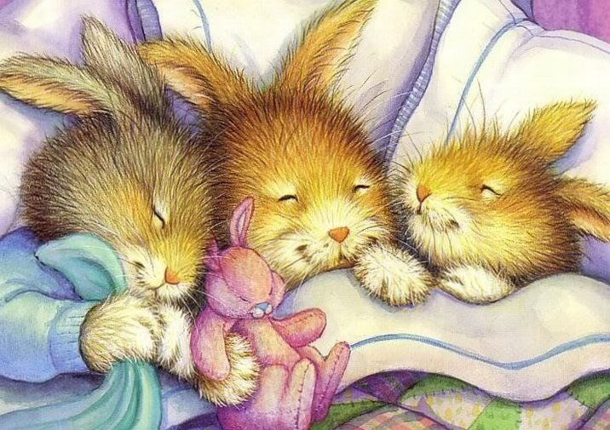
Когда наступила глубокая ночь, зайцам оставалось прочесть рассказ, заданный на уроке литературы. Братья устроились в своих кроватях с книгами и не заметили, как все заснули.

Slide 12
Свеча догорела и начала плавиться прямо на стол. Стол начал медленно тлеть. Тлел - тлел и загорелся. Некоторое время спустя, весь дом был объят густым дымом. Мама–зайчиха проснулась - ничего не видно. Прикрыла рот и нос мокрым полотенцем, склонившись к полу, ринулась в комнату, где спали зайчата. В панике, не понимая, что и где горит, зайчиха с трудом нашла своих спящих детей и выбежала из дома.
Пожар! Пожар! Ужас, наш дом - горит! - кричала на весь лес отчаянным голосом мать зайчат.
Как же так, как же так?- плача шептала она.

Slide 13
Тем временем у горящего дома собрались все соседи, они помогали тушить заячий дом. Вскоре прибыли пожарные – медведи и потушили дом. Познавшую горе заячью семью приютили соседи.

Slide 14
Утром зайчиха пошла посмотреть на свой сгоревший дом. Картина была очень печальная: от былого дома практически ничего не осталось - огонь всё уничтожил. Несчастная мать села и горько-горько заплакала, так как жить им теперь негде, а совсем скоро придет зима.

Slide 15
Зайчата, наглотавшиеся ночью в пожаре дыма, к утру оправились и вышли утешать маму:
Мама, мамочка, не знаем, как просить у тебя прощения.
Это мы забыли потушить свечку и заснули. Накажи нас мама как хочешь, только не плачь - говорили зайчата.
Как я могу вас наказывать? Вы ведь сами вчера оказались на волосок от смерти, чуть не сгорев в собственном доме - ответила мать.

Slide 16
Наблюдая со стороны печальную картину, лесные соседи вышли совещаться:
Мы все друг другу как родные, давайте поможем семье зайцев построить новый дом - предложила белка.
- Каждый даст то, что может, так и дом построится, - предложил еж.
Хорошо,- согласились соседи, - конечно мы не оставим своих друзей с бедой наедине.

Slide 17
Следующим же днем все звери леса трудились над постройкой нового дома для семьи зайчат! Кто помог материалом, а кто делом.
Мы построим новый дом, новый дом, новый дом. Безопасным будет он, ваш новый, новый дом! - радостно пели лесные строители.

Slide 18
Много ли, мало ли времени прошло, а дом для семьи зайцев был построен. Бывшие погорельцы зашли в жилье и ахнули:
- Как же все красиво! - воскликнула мать зайчиха с зайчатами.
- А главное безопасно!- добавили соседи.

Slide 19
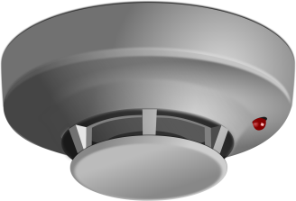
- Печь мы поставили по всем стандартам, а под топочной дверцей постелили металлический лист, чтобы упавшие угольки не загорелись - рассказывал еж.
Чердак и сарай мы обработали огнезащитным раствором, который создаёт серьёзный барьер возгоранию- дружно крикнули сороки.
Все свечи, мы поставили в большие металлические подсвечники - поделились волчата.
Обратите внимание! - сказал филин - на всех потолках в доме,
я установил пожарные извещатели, которые своевременно могут обнаружить очаг возгорания, подать звуковой сигнал и спасти жизни жильцов!

Slide 20
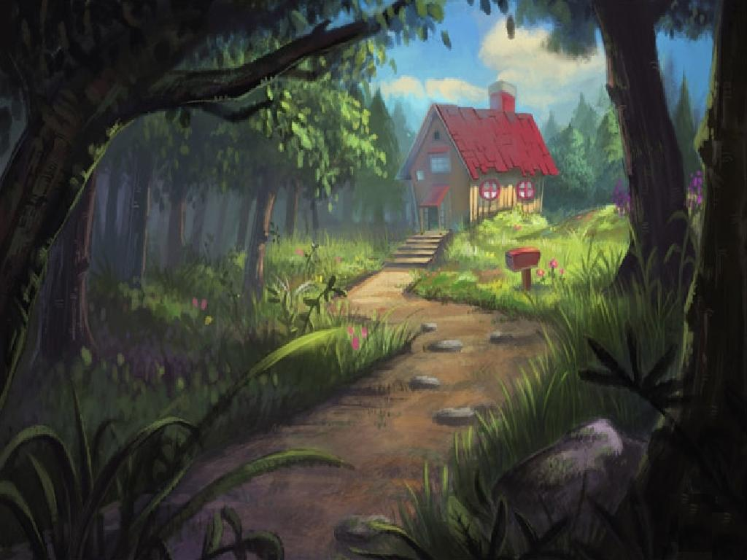
А возле дома, я поставлю большие бочки, наполненные водой, чтобы в случае возгорания у меня всегда была вода под рукой, - сказала мать – зайчиха.
«Пожарным можешь ты не быть – а дом обезопасить можешь!» - придумали девиз лесные животные.
Ведь и правда, на чужих ошибках учиться надо! Беда объединяет - с помощью всех жителей леса получилось построить такой потрясающий, безопасный дом. С тех пор, семья зайцев никогда не знала пожаров. Братья – зайчата стали очень ответственными, строго соблюдали правила пожарной безопасности, на уроках внимательно слушали учителя и добросовестно помогали маме.

Slide 21
Раскраска по сюжету книги

